Slide 1
広報委員会
2022年04月14日
広報委員会

Slide 2
広報委員会 メンバー
リーダー | 早田 恭彦、木村 郁実、(児玉 彰)
総務 | 竹本 有希、関 美雪、丁野 梨沙
競技 | 龍 家圭、鈴木 あみ、小寺 夏鈴、杉田 愛子、李 太喜
普及 | 岡野 裕之、浜松 秀明、若島 恵介、山谷 佳名恵
審判 | 大鳥井 浩一、小穴 幸子
関西 | 伊藤 匠悟、角田 真紀
キャロット | 木村 郁実、山谷 佳名恵
ホースフェス(仮) | (木村 郁実)、岡野 裕之、浜松 秀明、杉田 愛子

Slide 3
社馬連 広報の目的
社馬連とその活動を知ってもらう・社馬連を盛り上げる
加盟団体を増やす
加盟団体の部員を増やす
学生・社会人と加盟団体をつなげる
スポーツ馬術・馬事の普及を通じた社会貢献活動のプラットフォーム
(団体連絡担当が社馬連からの情報を転送してくれず、団体の部員へ情報が届かないことを避けるため)
馬・乗馬・馬術などの馬事の振興・発展
知ってもらう
興味を持ってもらう
情報の共有

Slide 4
主な広報活動
ネット上
社馬連ホームページ
SNS
Facebook、Twitter、Instagram、YouTube、Line、TikTok
その他ホームページ
日馬連、学馬連等
ニュース記事
雑誌等
馬術情報
スケジュール、瓦版
乗馬ライフ、馬ライフ、Equus
スケジュール、取材記事等
協賛・プログラム広告等
学生馬術大会
全日本・関東・関西・六大学・東都・中四国、中部等
チラシの配布や競技中の放送も
ブース出展
学生馬術大会
全日本、関東・関西・東都・六大学
その他
後援
文科省、外務省、農水省、スポーツ庁
東京都、静岡県、茨城県、栃木県
協賛
記者クラブ投げ込み(?)
その他、アピールできる媒体等

Slide 5
ネット上の広報活動
社馬連 ホームページ https://www.jbg.jp/
基本的な情報やお知らせ
イベントスケジュール、結果、レポート
日馬連 ホームページ
https://www.equitation-japan.com/
情報交換コーナー、大会情報、講習会情報
協賛大会ホームページ
例) https://tokyo6univ.com/
Facebook https://jbg.jp/f
ホームページ記事との連動、馬関連の情報共有など
Twitter https://jbg.jp/t
ホームページ記事との連動、馬関連の情報共有など
オリンピックでフォロワーが倍増
Instagram https://jbg.jp/i
写真等
YouTube https://jbg.jp/y
大会中継、大会動画等
Line https://jbg.jp/l
TikTok 未対応

Slide 6
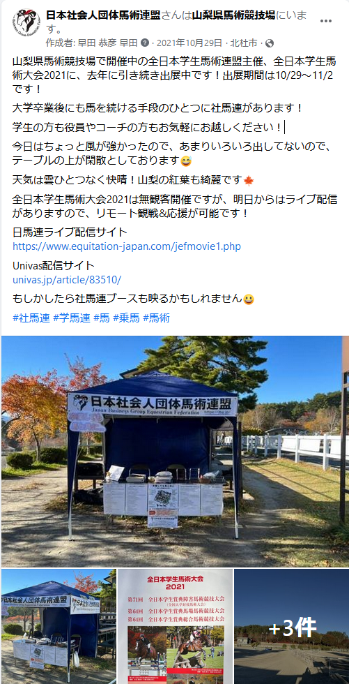
ブース出展
学生の大会でのブース出展
全日本学生(馬事公苑・三木・山梨)
六大学・東都学生
チラシの配布
競技中の放送
学生およびOB等に社馬連の存在を知ってもらうことが目的
今まではすべて(テント・チラシ・旅費・宿泊費等)早田の自腹でしたが、今年度から予算が付きそうなので、早田以外の方にも参加いただきたい
今年の全日本学生は三木なので関西方面の方とか

Slide 7
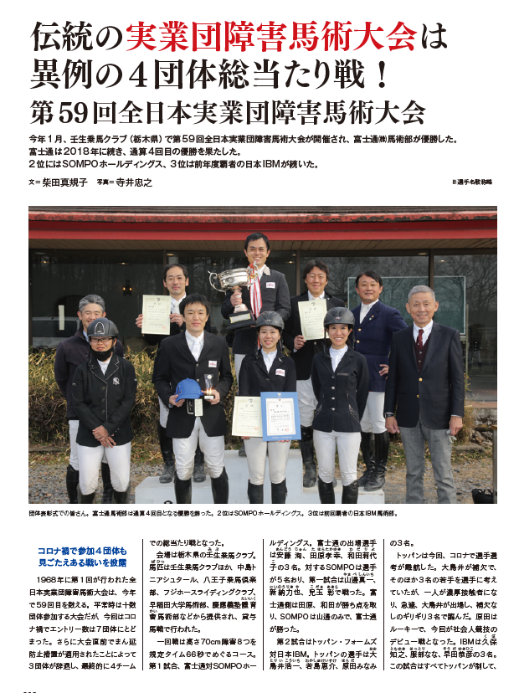
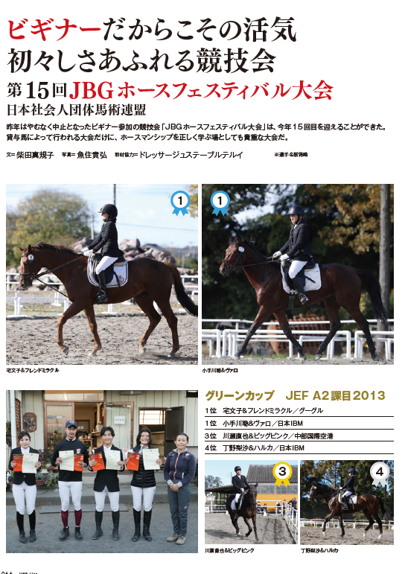
雑誌取材記事
馬ライフ
2021年度 第15回 ホースフェスティバル (2022年2月号)
2021年度 第59回 全日本実業団障害馬術大会 (2022年5月号)

Slide 8
SNS
あまり方針は明確には決まっていません。
Facebook
社馬連HPの更新情報
社馬連イベント開催中の情報
イベント・協議会結果
馬ネタいろいろ
Twitter
緩い系馬ネタ
他の競技会・イベント観戦時の説明
Instagram
写真メイン
YouTube
イベント映像配信
Line
ほぼ未使用
イベント時の連絡用？
TikTok
用途未定、宣伝用？

Slide 9
SNS(Twitter, Instagram, YouTube)
Twitter
社馬連アカウント JBG_Shabaren があります
公式アプリ等でほかのアカウントと切り替えて使えます
キャロットステークス用アカウント CarrotStakes もあります(未使用)
Instagram
社馬連アカウント JBG_Shabarenがあります
公式アプリ等でほかのアカウントと切り替えて使えます
YouTube
社馬連(ブランド)アカウント google@jbg.jp があります
直接ログインできることもできますが、次のページの方法を使ってください。
TikTok
これから対応予定

Slide 10
社馬連Facebookページ, 社馬連 Line 公式アカウント、社馬連YouTubeブランドアカウントへの登録
社馬連Facebookページ
早田と友達になってください、早田の方で社馬連Facebookページ管理者へ追加します。
早田のFacebook： https://www.facebook.com/sohda/
社馬連 Line 公式アカウント
早田と友達になってください、早田の方で社馬連 Line 公式アカウント 管理者へ追加します
早田のLine ID： sohda
社馬連YouTubeブランドアカウント
早田に個人のGoogleアカウントを教えてください。ブランド管理者に追加します。

Slide 11
アカウント情報
サイボウズに置いてあります
https://jbg.cybozu.com/o/ag.cgi?page=FileIndex&GID=110&fCID=4172
現在は 20220414 版が最新
パスワードは定期的に更新するようにします
ログインURLやパスワードなどは、広報委員会のメンバー以外に教えたり、公開しないようにしてください

Slide 12
社馬連HP ホームページへのアクセス解析など
グーグルアカウント： google@jbg.jp で以下を使用
Google Analytics
https://analytics.google.com/analytics/
Search Console
https://search.google.com/search-console?resource_id=https://www.jbg.jp/
マーケティングプラットフォーム
https://marketingplatform.google.com/info?authuser=1

Slide 13
その他
社馬連Github repogitory
https://github.com/shabaren
アセットの共有
馬事用語等の日本語IME変換辞書 (予定)
社馬連Slack or Teams
検討中
チャットサービス
会員向けなので広報とはちょっと違う
社馬連Udemy
検討中
オンライン学習サービス
会員無料、一般有料、みたいな？

Slide 14
Appendix

Slide 15
担当
 |  | HP | Facebook | Twitter | Instagram | Line | YouTube | TikTok
リーダー | 早田 恭彦 | 〇 | 〇 | 〇 | 〇 | 〇 | 〇
 | 木村 郁実 | 〇 | 〇 | 〇 | 〇 | 〇 | 〇
総務 | 竹本 有希 | 〇 | 〇 | 〇 | 〇 | 〇 |  | 〇
 | 関 美雪 | 〇 | 〇 | 〇 | 〇 | 〇
 | 丁野 梨沙 | 〇 | 〇 | 〇 | 〇 | 〇 | 〇 | 〇
競技 | 龍 家圭 | 〇 | 〇 | 〇 | 〇 | 〇 | 〇
 | 鈴木 あみ | 〇 | 〇 | 〇 | 〇 | 〇
 | 小寺 夏鈴 | 〇 | 〇 | 〇 | 〇 | 〇 |  | 〇
 | 杉田 愛子 | 〇 | 〇 | 〇 | 〇 | 〇
 | 李 太喜 | 〇 | 〇 | 〇 | 〇 | 〇
普及 | 岡野 裕之 | 〇 | 〇 | 〇 | 〇 | 〇
 | 浜松 秀明 | 〇 | 〇 | 〇 | 〇 | 〇
 | 若島 恵介 | 〇 | 〇 | 〇 | 〇 | 〇 | 〇 | 〇
 | 山谷 佳名恵 | 〇 | 〇 | 〇 | 〇 | 〇 | 〇 | 〇
審判 | 大鳥井 浩一 | 〇 | 〇 | 〇 | 〇 | 〇 | 〇
 | 小穴 幸子 | 〇 | 〇 | 〇 | 〇 | 〇
関西 | 伊藤 匠悟 | 〇 | 〇 | 〇 | 〇 | 〇
 | 角田 真紀 | 〇 | 〇 | 〇 | 〇 | 〇
キャロット | 木村 郁実 | 〇 | 〇 | 〇 | 〇 | 〇 | 〇
 | 山谷 佳名恵 | 〇 | 〇 | 〇 | 〇 | 〇 | 〇 | 〇
ホースフェス | 木村 郁実 | 〇 | 〇 | 〇 | 〇 | 〇 | 〇
 | 岡野 裕之 | 〇 | 〇 | 〇 | 〇 | 〇
 | 浜松 秀明 | 〇 | 〇 | 〇 | 〇 | 〇
 | 杉田 愛子 | 〇 | 〇 | 〇 | 〇 | 〇

Slide 16
注意
内容の確認
虚偽や誤った情報、疑似科学な情報を掲載していないか
特定の個人や団体、主義・主張を宣伝・称賛・推奨・誹謗・中傷するような内容でないか
特に宗教的、政治的なものなど
センシティブなトピックや誤解を招くような内容・表現でないか
アニマル・ホースウェルフェア関連、馬への対応、馬肉などに関する話題
機密情報・個人情報を含んでいないか
他者の著作権・肖像権等を侵害していないか
馬には肖像権はないがオーナーや乗馬クラブへの配慮は必要
その他、公序良俗に反するもの、常識的、社会的に逸脱した内容、記述はないか
炎上ネタへの便乗、個人的なアフィリエイトリンクを含むものなども避ける
言い合い、議論はしない
自分の個人的なアカウント・ほかのアカウントと間違えない
投稿・返信などアクション前に必ず確認

Slide 17
投稿
丁寧な投稿を心がける、でもSNSなどでは遊び心があるといい
ポジティブな投稿を心がける
読者・聴衆・観客との双方向を心がけ、ファンを増やす
コメントが付いたらコメントを返す、いいねをつける、等
怪しい人とつながらない、フォローしない、RT・引用しない
定期的な投稿を心がける
週に1度くらいは何か投稿
大会やイベント時以外には連続した多数の投稿は控える
協力関係にあるアカウントにはいいねや引用を多めに
学馬連、学生馬術部、馬具屋さん、乗馬クラブ、雑誌、関係者、有名人等
投稿へのいいね、コメント、引用、シェア等は確認するようにする
ファン獲得、反応の確認、間違い等の早期発見、炎上への早めの対策
特定の話題には反応しない、中立・ニュートラルな立場を示すなど

Slide 18
メッセージ
こちらから積極的にメッセージはしない
DMなどのメッセージを放置しない
SPAMなどのメッセージは運営へ報告
1日以内の返信が望ましい
対応が難しいものは広報委員会へ報告し対応を検討
連盟関連のものは、社馬連事務局宛に問い合わせてもらうようにガイド
対応先が分かる場合は、直接委員会や理事・委員へ連絡するのもアリ
Cc: 広報委員会で連絡
メッセージの内容と対応結果を広報委員会へ適時報告

Slide 19
炎上対策
そもそも炎上しないように注意する
軽微な間違い等は早めに謝って訂正するのもアリ
炎上しそうなときは早めに対処する
消しても魚拓を取られているので証拠は残ってしまうが、消してしまうのも1つの対処方法
議論・言い合い・言い訳はしない
理解しあえないので、時間の無駄
偏った主張をするアカウントなどに絡まれた場合
基本的にスルーするのがよい
どう反応しても面倒
面倒な場合はブロックもアリ
炎上しそう、炎上したなどの場合には広報委員会へ報告

